Slide 1
Kettle快速体验

Slide 2
任务
Kettle快速体验
把数据从CSV文件复制到Excel文件
任务

Slide 3

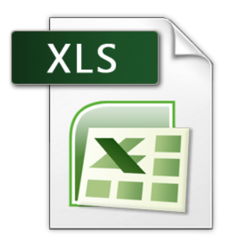
kettle快速体验
分析
E:抽取
L:加载
Input:输入
Output:输出

Slide 4
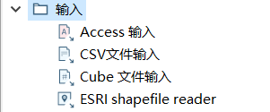
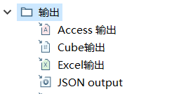
kettle快速体验
转换控件

Slide 5
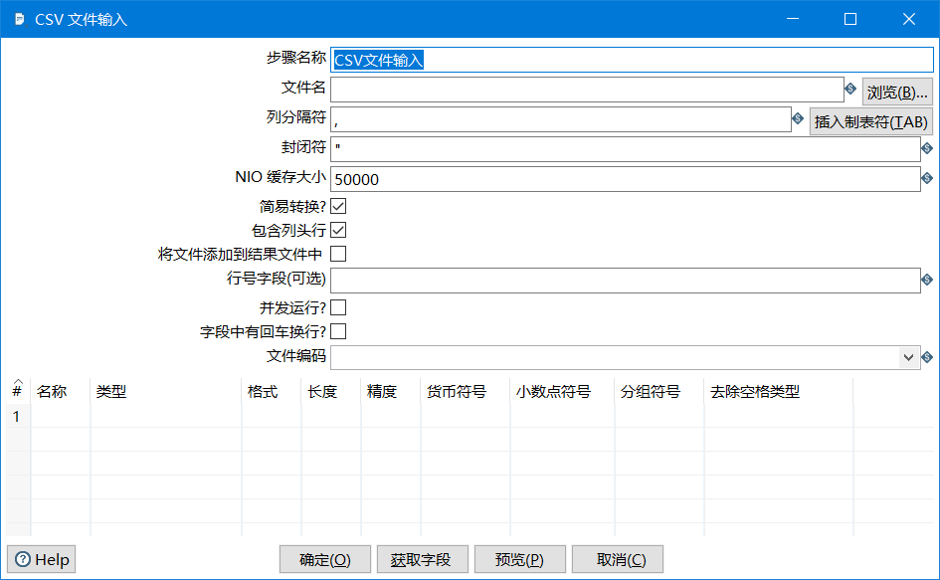
kettle快速体验
CSV文件输入

Slide 6
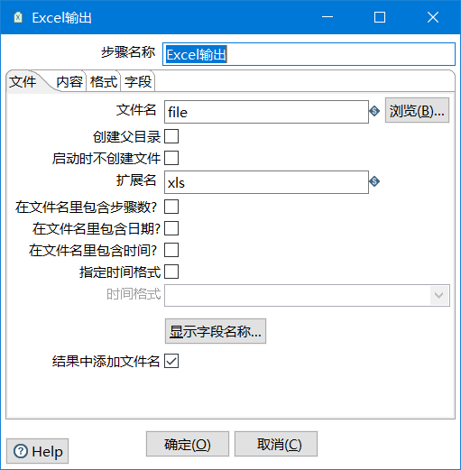
kettle快速体验
Excel输出

Slide 7
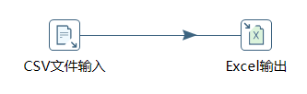
kettle快速体验
转换文件

Slide 8
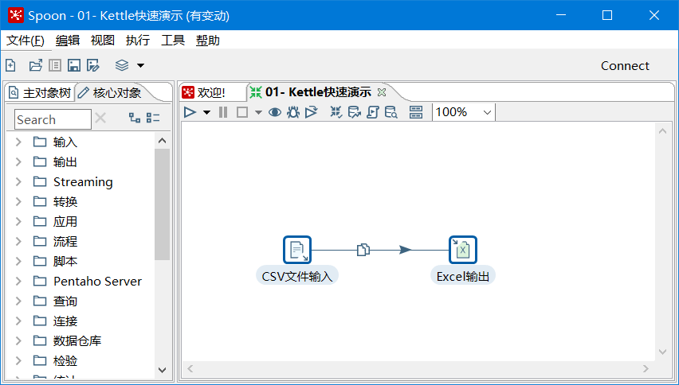
kettle快速体验
运行

